Slide 1
图论及其应用
任课教师：杨春
Email: yc517922@126.com
数学科学学院

Slide 2
第一章 图的基本概念
本次课主要内容
最短路算法、图的代数表示
(一)、最短路算法
(二)、图的代数表示
1、图的邻接矩阵
2、图的关联矩阵

Slide 3

(一)、最短路算法
1、相关概念
(1) 赋权图
在图G的每条边上标上一个实数w (e)后, 称G为边赋权图。被标上的实数称为边的权值。
若H是赋权图G的一个子图，称 为子图H的权值。
权值的意义是广泛的。可以表示距离，可以表示交通运费，可以表示网络流量，在朋友关系图甚至可以表示友谊深度。但都可以抽象为距离。

Slide 4
(2) 赋权图中的最短路
设G为边赋权图。u与v是G中两点，在连接u与v的所有路中，路中各边权值之和最小的路，称为u与v间的最短路。
(3) 算法
解决某类问题的一组有穷规则，称为算法。
1) 好算法
算法总运算量是问题规模的多项式函数时，称该算法为好算法。(问题规模：描述或表示问题需要的信息量)
算法中的运算包括算术运算、比较运算等。运算量用运算次数表示。
2) 算法分析

Slide 5
对算法进行分析，主要对时间复杂性进行分析。分析运算量和问题规模之间的关系。
2、最短路算法
1959年，旦捷希(Dantjig）发现了在赋权图中求由点a到点b的最短路好算法，称为顶点标号法。
t (a_{n}) : 点a_{n}的标号值，表示点 a₁=a 到a_{n}的最短路长度
A_{i} ={a₁,a₂, ..., a_{i}}:已经标号的顶点集合。
T_{i} : a₁到a_{i}的最短路上的边集合
算法叙述如下：

Slide 6

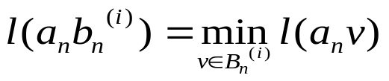


(1) 记 a=a₁ , t(a₁) =0, A₁= {a₁}, T₁= Ø ;
(2) 若已经得到 A_{i} = {a₁,a₂,…, a_{i} }, 且对于 1≤n≤i,已知t(a_{n}),对每一个a_{n}∈ A_{i} , 求一点：
使得：
(3) 设有m_{i} ，1≤m_{i}≤i ,而b_{mi}^{(i)}是使 取最小值，令：
(4) 若a_{i+1}=b ,停止，否则，记 ,转(2).

Slide 7
时间复杂性分析：
对第i次循环：步骤(2)要进行i次比较运算，步骤(3)要进行i次加法与i次比较运算。所以，该次循环运算量为3i .所以，在最坏的情况下，运算量为n²级，是好算法。
算法证明：
定理1：算法中的函数t(a_{i})给出了a与a_{i}的距离。
证明：对i作数学归纳法。
(1) i=1时结论显然成立。
(2) 设对所有的j，1≤j<i 时，t (a_{j})=d (a, a_{j}).
(3) 考虑j=i
令P= v₀ v₁ … v_{d} , v₀ = a ,v_{d} =a_{i}是连接a与a_{i}的一条最短路.

Slide 8
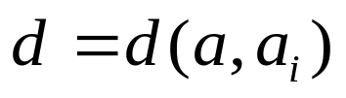

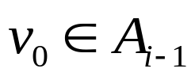



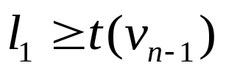
a
P
a_{i}
v₀
v₁
v₂
v₃
v_{n-1}
v_{n}
v_{d-1}
v_{d}
于是
又令v_{n}是P中第一个不在A_{i-1}中的点。由于 ，所以
这样的点存在。
因为 ，所以：
记P中a到v_{n}一段长为 ,而a到v_{n-1}的一段长为 。
由归纳假设有：

Slide 9
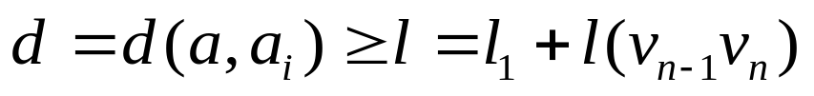
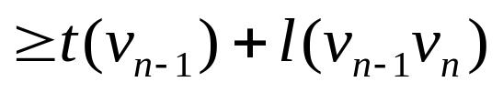
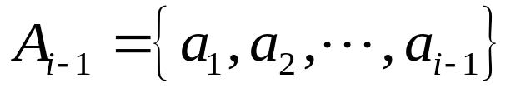
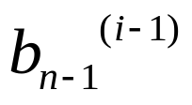
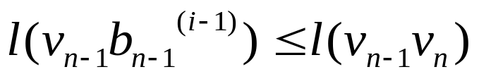
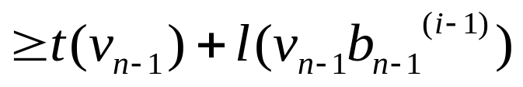
a
P
a_{i}
v₀
v₁
v₂
v₃
v_{n-1}
v_{n}
v_{d-1}
v_{d}
显然有：
由算法：当已知 而要给a_{i}标号时，
其中要选择 ，由选择知：
所以：

Slide 10
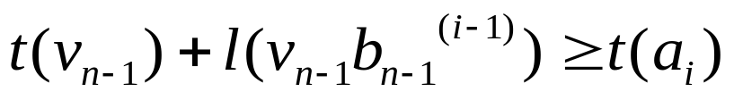
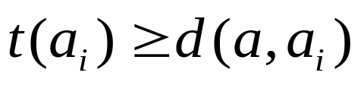
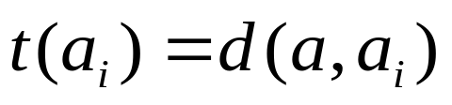
又由算法最终对点a_{i}的标号值的选择方法知：
另一方面：由算法知，存在一条长度为t(a_{i})的 联结a与a_{i}的路，所以：
这样，我们证明了：
故，算法是正确的。

Slide 11
例1 如图所示，求点a到点b的距离。
v₁
1
v₄
2
4
9
6
3
8
v₂
2
6
a
b
v₅
7
2
4
1
2
9
v₃
v₆
解 1. A₁= {a}，t (a) = 0，T₁ = Φ
2. b₁ ⁽¹⁾= v_{3 ;}
3. m₁ = 1, a₂ = v₃ , t(v₃) = t(a) + l(av₃) = 1 (最小)， T₂ ={av₃};

Slide 12
2. A₂ ={a, v₃}, b₁ ⁽²⁾ =v₁, b₂ ⁽²⁾ =v₂ ;
3. m₂ = 1, a₃ = v₁ , t(v₁) = t(a) + l(av₁) = 2 (最小)，
T₃ ={av₃, av₁};
2. A₃ ={a, v₃, v₁}, b₁ ⁽³⁾ =v₂, b₂ ⁽³⁾ =v₂ , b₃ ⁽³⁾ =v₄ ;
3. m₃ = 3, a₄ = v₄ , t(v₄) = t(v₁) + l(v₁v₄) = 3 (最小)，
T₄ ={av₃, av₁, v₁v₄}
2. A₄ = {a, v₃, v₁, v₄}，b₁ ⁽⁴⁾ = v₂，b₂ ⁽⁴⁾ = v₂，b₃ ⁽⁴⁾ = v₂,
b₄ ⁽⁴⁾ = v₅ ;
3. m₄ = 4, a₅ = v₅ , t(v₅) = t(v₄) + l(v₄v₅) = 6 (最小)，
T₅ ={av₃, av₁, v₁v₄, v₄v₅} ;

Slide 13
2. A₅ = {a, v₃, v₁, v₄, v₅}，b₁ ⁽⁵⁾ = v₂，b₂ ⁽⁵⁾ = v₂，
b₃ ⁽⁵⁾ = v₂ , b₄ ⁽⁵⁾ = v₂, b₅ ⁽⁵⁾ = v₂ ;
3. m₅ = 4, t(v₂) = t(v₄) + l(v₄v₂) = 7 (最小)，
T₆ ={av₃, av₁, v₁v₄, v₄v₅, v₄v₂};
2. A₆ = {a, v₃, v₁, v₄, v₅, v₂}, b₂ ⁽⁶⁾ = v₆, b₄ ⁽⁶⁾ = b，
b₅ ⁽⁶⁾ = v₆，b₆ ⁽⁶⁾ = v₆ ;
3. m₆ = 6, a₇ = v₆ , t(v₆) = t(v₂) + l(v₂v₆) = 9 (最小)，
T₇ ={av₃, av₁, v₁v₄, v₄v₅, v₄v₂, v₂v₆} ;
2. A₇ = {a, v₃, v₁, v₄, v₅, v₂, v₆}, b₄ ⁽⁷⁾ = b，b₅ ⁽⁷⁾ =b，
b₇ ⁽⁷⁾ =b ;
3. m₇ = 7, a₈ = b , t(b) = t(v₆) + l(v₆b) = 11 (最小)，

Slide 14

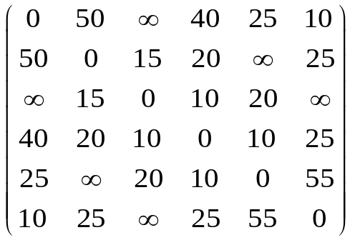
T₈ ={av₃, av₁, v₁v₄, v₄v₅, v₄v₂, v₂v₆, v₆b};
于是知a与b的距离
d (a, b) = t (b) = 11
由T₈导出的a到b的最短路为：
课外作业
某公司在六个城市C₁,C₂,C₃,C₄,C₅,C₆中有分公司，从C_{i}到C_{j}的直接航程票价记在下述矩阵的(i, j)位置上，∞表示没有直接航程。制作一张任意两城市间的最便宜的路线表。

Slide 15
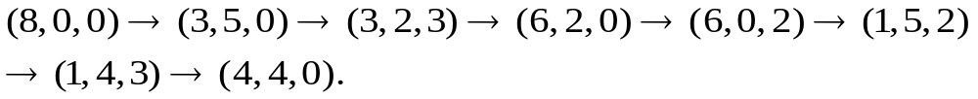
例2 某两人有一只8升的酒壶装满了酒，还有两只空壶，分别为5升和3升。求最少的操作次数能均分酒。
解：设x₁,x₂,x₃分别表示8,5,3升酒壶中的酒量。则
容易算出(x₁,x₂,x₃) 的组合形式共24种。
每种组合用一个点表示，两点连线，当且仅当可通过倒酒的方式相互变换。
若各边赋权为1，则问题转化为在该图中求(8,0,0)到
(4,4,0)的一条最短路。结果如下：

Slide 16
例3 在一河岸有狼，羊和卷心菜。摆渡人要将它们渡过河去，由于船太小，每次只能载一样东西。由于狼羊，羊卷心菜不能单独相处。问摆渡人至少要多少次才能将其渡过河？
分析：人，狼，羊，菜所有组合形式为：
但是以下组合不能允许出现：
狼羊菜，羊菜，狼羊，人，人狼，人菜，共6种。
岸上只能允许出现10种组合：
人狼羊菜，人狼羊，人狼菜，人羊，空，菜，羊，狼，狼菜，人羊菜。
每种情况用点表示；

Slide 17
两点连线，当且仅当两种情况可用载人(或加一物)的渡船相互转变。
每条边赋权为1
于是，问题转化为求由顶点“人狼羊菜”到顶点“空”的一条最短路。
结果为：
人狼羊菜→狼菜→人狼菜→狼→人狼羊→羊
→人羊→空；
(2) 人狼羊菜→狼菜→人狼菜→菜→人羊菜→羊
→人羊→空。

Slide 18
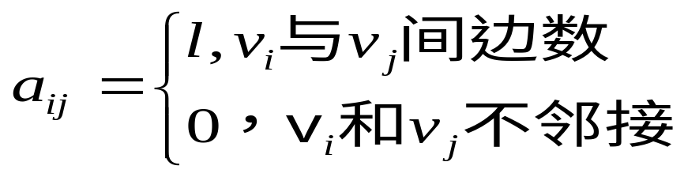
(二)、图的代数表示
用邻接矩阵或关联矩阵表示图，称为图的代数表示。
用矩阵表示图，主要有两个优点： (1) 能够把图输入到计
算机中；(2) 可以用代数方法研究图论。
1、图的邻接矩阵
定义1 设G为n阶图，V={v₁, v₂, …, v_{n}},邻接矩阵A(G)=(a_{ij}),其中：

Slide 19
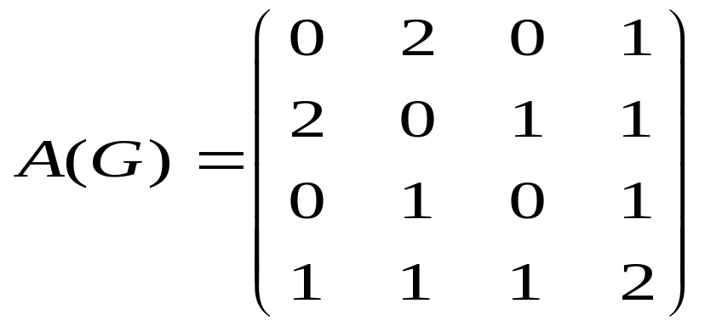
例如：写出下图G的邻接矩阵：
2
3
1
4
图G
解：邻接矩阵为：

Slide 20
图G的邻接矩阵的性质
(1)非负性与对称性
由邻接矩阵定义知a_{ij}是非负整数，即邻接矩阵是非负整数矩阵；
在图中点v_{i}与v_{j}邻接，有v_{j}与v_{i}邻接，即a_{ij} =a_{ji}.所以，邻接矩阵是对称矩阵。
(2) 同一图的不同形式的邻接矩阵是相似矩阵。
这是因为，同图的两种不同形式矩阵可以通过交换行和相应的列变成一致。
(3) 如果G为简单图，则A(G)为布尔矩阵;行和(列和)等于对应顶点的度数；矩阵元素总和为图的总度数，也就是G的边数的2倍。

Slide 21
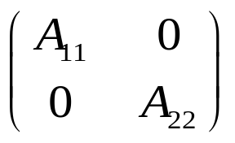
(4) G连通的充分必要条件是：A(G)不能与如下矩阵相似
证明：1) 必要性
若不然：设A₁₁对应的顶点是v₁,v₂,…, v_{k} , A₂₂对应的顶点为v_{k+1},v_{k+2},…, v_{n}
显然，v_{i} (1≤i≤k)与v_{j} (k+1≤i≤n)不邻接，即G是非连通图。矛盾！
2) 充分性
若不然：设G₁与G₂是G的两个不连通的部分，并且设
V(G₁)={v₁,v₂,…,v_{k}}, V(G₂)={v_{k+1},v_{k+2},…,v_{n}}, 如果在写

Slide 22

G的邻接矩阵时，先排V(G₁)中点，再排V(G₂)中点，则G的邻接矩阵形式必为：
(5) 定理：设 ，则a _{ij} ^{(k)}表示顶点v_{i}到顶点
v_{j}的途径长度为k的途径条数。
证明：对k作数学归纳法证明。
当k=1时，由邻接矩阵的定义，结论成立；
设结论对k-1时成立。当为k时：
一方面：先计算A^{k} ;

Slide 23
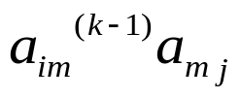


另一方面：考虑v_{i}到v_{j}的长度为k的途径
设v_{m}是v_{i}到v_{j}的途径中点，且该点和v_{j}邻接。则v_{i}到v_{j}的经过v_{m}且长度为k的途径数目应该为：
所以，v_{i}到v_{j}的长度为k的途径数目为：
即为
例4 求下图中v₁到v₃的途径长度为2和3的条数。

Slide 24
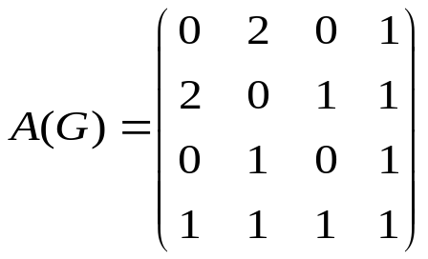
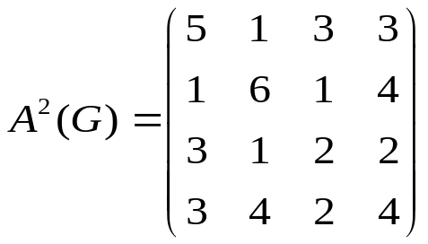
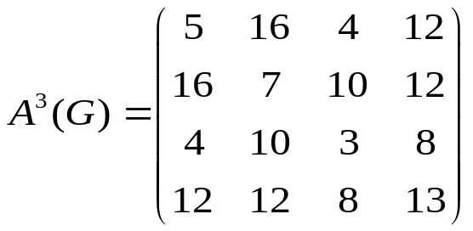
v₁
v₄
v₂
v₃
解：由于：
所以，v₁到v₃的途径长度为2和3的条数分别为：3和4。
推论: (1)A²的元素a_{ii} ⁽²⁾是v_{i}的度数，A³的元素a_{ii} ⁽³⁾是含v_{i}的三角形个数的2倍；

Slide 25

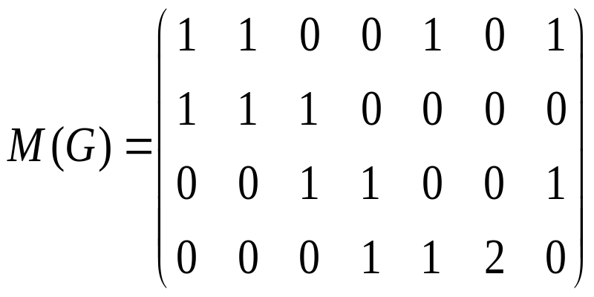
(2) 若G是连通的，对于i ≠j , v_{i}和v_{j}间距离是使A^{n}的
a_{ij} ^{(n)}≠0的最小整数。
2、图的关联矩阵
(1) 若G是(n, m) 图。定义G的关联矩阵：
其中：
例如：
e₁
v₁
v₂
e₂
e₅
e₇
e₃
e₆
v₄
e₄
v₃

Slide 26

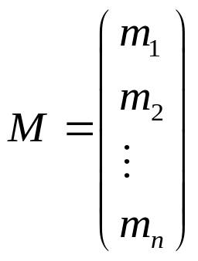

(2) 关联矩阵的性质
1) 关联矩阵的元素为0，1或2；
2) 关联矩阵的每列和为2；每行的和为对应顶点度数；
3) 无环图G连通的充分必要条件是R(M) = n-1；
证明：
令：
由于M中每列恰有两个“1”元素，所有行向量的和为0(模2加法运算)。所以：

Slide 27


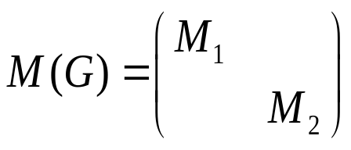
另一方面：在M中任意去掉一行m_{k}, 由于G是连通的，因此，m_{k}中存在元素“1”, 这样，M中去掉行m_{k}后的行按模2相加不等于零，即它们是线性无关的。所以：
所以：
若G不连通，假设G有两个连通分支G₁与G₂。又设G₁与G₂的关联矩阵分别为M₁与M₂, 则G的关联矩阵可以写为：
于是，R(M) =V(G₁)-1+V(G₂)-1=n-2,矛盾！

Slide 28
定义：在G的关联矩阵中删掉任意一行后得到的矩阵可以完全决定G，该矩阵称为G的基本关联矩阵。删掉的行对应的顶点称为该基本关联矩阵的参考点。
说明: (1) 图的关联矩阵及其性质是网络图论的基础，在电路分析中有重要应用；在第二章中再作一些相关介绍。
(2) 图的关联矩阵比邻接矩阵大得多，不便于计算机存储。但二者都有各自的应用特点。

Slide 29
作业
P29—P30 16

Slide 30
Thank You !

